Slide 1


«АДАПТАЦИЯ МАЛЫША
К ДОШКОЛЬНОМУ УЧРЕЖДЕНИЮ»

Slide 2



Адаптация – процесс вхождения малыша в новую для него среду и приспособление к ее условиям.

Slide 3




От того, насколько ребёнок подготовлен в семье к переходу в дошкольное учреждение, зависит и течение адаптационного периода, и его дальнейшее развитие.

Slide 4
СУЩЕСТВУЕТ 3 СТЕПЕНИ АДАПТАЦИИ:
ЛЕГКАЯ
(с 1 до 14 дней)
СРЕДНЕЙ ТЯЖЕСТИ
(от 15 до 29 дней)
ТЯЖЕЛАЯ
(свыше 30 дней)

Slide 5

ЛЕГКАЯ АДАПТАЦИЯ
Малыш весел, жизнерадостен, активен, настроение преобладает хорошее.
Охотно играет с другими детьми.
Сон глубокий, спокойный, засыпает быстро.
Аппетит хороший, кушает с удовольствием. Инициативные взаимоотношения со взрослыми и сверстниками.

Slide 6


АДАПТАЦИЯ СРЕДНЕЙ ТЯЖЕСТИ
Малыш задумчив, замкнут, преобладает легкая плаксивость.
Безразличен к играм, отстранен, неохотно играет с другими детьми.
Засыпает с хныканьем, спит недолго, тревожен во сне.
Аппетит выборочный, отвергает некоторые блюда.
Эмоциональное состояние неуравновешенное

Slide 7


ТЯЖЕЛАЯ АДАПТАЦИЯ
Малыш проявляет тревогу, не весел, не играет. Почти не идет на контакт ко взрослому.
Плач сильный, приступообразный, настроение подавленное.
Засыпает с плачем, плохо спит.
Кормление мучительно, ест с отвращением. Эмоциональное состояние отрицательное, зовет маму.

Slide 8


КАК ДОЛЖЕН БЫТЬ ПОДГОТОВЛЕН РЕБЕНОК К ПЕРИОДУ АДАПТАЦИИ
Должны быть сформированы следующие культурно-гигиенические навыки:
Умение самостоятельно есть разнообразную пищу;
Своевременно сообщать о своих потребностях: проситься в туалет или на горшок;
Мыть руки при помощи взрослых, пользоваться полотенцем, носовым платком.
Перед поступлением в детский сад домашний режим целесообразно приблизить к режиму детского учреждения.
С персоналом группы необходимо познакомиться заранее (рассказать о привычках малыша и особенностях его поведения).

Slide 9


АЛГОРИТМ ПРОХОЖДЕНИЯ АДАПТАЦИИ
Чтобы привыкание к дошкольному учреждению было максимально безболезненным для ребенка, нужно сделать его постепенным (у каждого ребенка оно проходит индивидуально).
В течении 1-й недели ребенок посещает детский сад 1-2 часа.
В течении следующей недели увеличивается время пребывания (дети проходят основные режимные моменты: выход на прогулку, прогулка, возвращение с прогулки, обед и постепенное оставание на сон).

Slide 10
Первое время, стоит оставлять ребенка только до обеда. Если ребенок сам выразит желание остаться в группе и спать вместе с детьми, то оставляйте его.
Если малыш еще не готов оставаться – не торопите события. Лучше немного подождать и не травмировать психику, чем поспешить и получить травму.
Некоторые родители ошибочно полагают, что если ребенок сходил 2-3 дня в группу нормально, то его можно оставлять на весь день.
Первая неделя – это знакомство с новым, настоящая адаптация начинается со второй недели, когда малыш понимает, что сюда ему придется ходить каждый день.

Slide 11

СОВЕТЫ РОДИТЕЛЯМ
В период адаптации очень важно соблюдать следующие рекомендации:
Проводить адаптацию лучше во время вашего отпуска, так как в первое время ребенок находится не более 1-2 часов (это регулирует воспитатель по мере наблюдения за малышом);
В период адаптации прислушивайтесь к советам и просьбам персонала ДОУ;
В период приспособления к новым условиям нужно тщательно наблюдать за изменениями в состоянии здоровья малыша и своевременно сообщать о них воспитателю;
В период адаптации малыш особенно нуждается в теплом, ласковом обращении с ним;
Будьте внимательны к малышу, заботливы и терпеливы;
Дома необходимо поддерживать спокойную обстановку, не перегружайте впечатлениями.

Slide 12
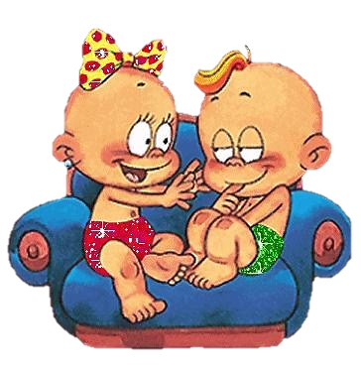
СОВЕТЫ РОДИТЕЛЯМ ПРИ РАССТАВАНИИ
1. Придумайте вместе с ребенком свой ритуал-прощания (помахать ручкой, поцеловать в носик или просто сказать: «Пока, я приду за тобой!». Эти простые, но регулярно повторяющиеся мелочи позволят малышу прогнозировать ситуацию (мама обязательно придет за ним) и ему будет проще отпускать вас.
2. Постарайтесь не входить в группу, если ребенок плачет. Воспитателю будет проще его успокоить. Входите только тогда, когда малыш успокоится.
3. Малыши очень чувствуют эмоциональное состояние близких для них взрослых. Ваше спокойствие, уверенность говорят малышу, что все в порядке и можно смело отправляться в группу и наоборот – ваша тревога передается ребенку, даже если реальной причины для него нет.

Slide 13
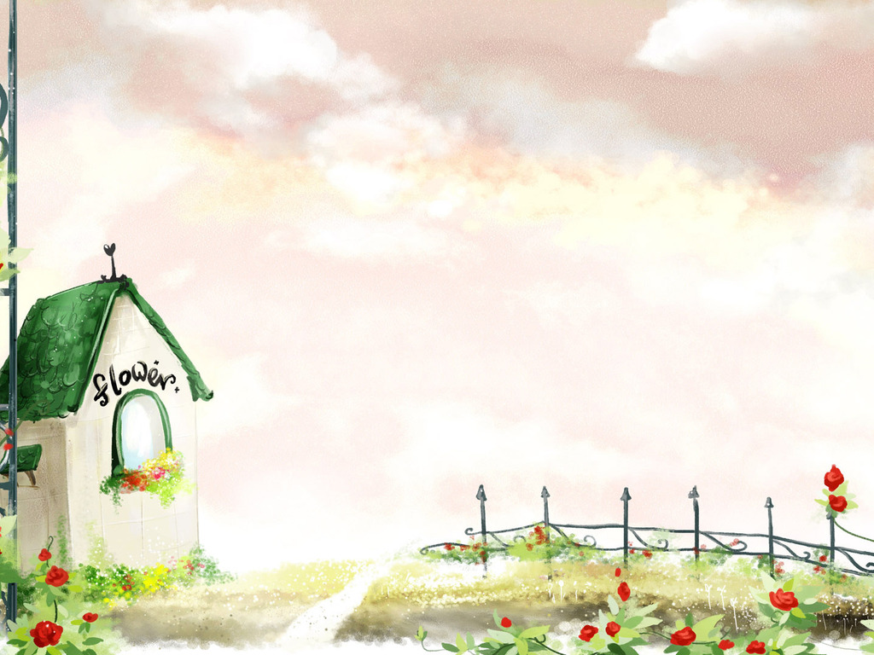

Во время адаптационного периода ребенок подвержен заболеваниям
Основной причиной, по которой начинают болеть малыши -
снижение иммунитета из-за резкой смены обстановки:
другой режим, непривычная пища, много шума и впечатлений, переживание из-за разлуки с мамой. Часть детей реагирует на посещение детского сада «скрытым сопротивление» - т. е. начинают болеть. Это своеобразный протест.
2. Часто перед приходом в детский сад некоторые дети получают «полный комплект» прививок, что снижает защитные свойства организма.
3. Ребенок попадает в среду с совершенно другой микрофлорой, отличной от домашней, к которой иммунитет еще не выработался.
Поэтому помимо психологической и «бытовой» подготовки вам обязательно нужно позаботиться об укреплении здоровья малыша. Старайтесь планировать посещение детского сада на конец августа – начало сентября.

Slide 14

Факторы, мешающие адаптации малыша к ДОУ:
Слишком сильная зависимость ребенка от мамы;
Чрезмерная тревожность родителей;
Нежелание взрослых давать большую самостоятельность малышу;
Воспитание ребенка в системе «вседозволенность»;
Неврологическая симптоматика у ребенка: астеничность, гиперактивность и т.п.;
Болезненность малыша;
Отсутствие в доме режима дня.

Slide 15

Помните всегда:
Следует помнить, что в период адаптации ребенок становится капризным, раздражительным, требовательным к вниманию взрослого, у него может ухудшиться сон и аппетит.
Надо набраться терпения для спокойного, ласкового и бережного обращения с ребенком. В домашних условиях следует компенсировать возможное недосыпание и недоедание ребенка в дошкольном учреждении, вызванное трудностями периода адаптации.

Slide 16

Памятка:
От родителей во многом зависит эмоциональный настрой ребенка.
Никогда не говорите фразы :
«Вот будешь вести себя плохо, останешься в саду» .
По утрам когда собираетесь в детский сад, старайтесь создавать спокойную, жизнерадостную атмосферу, с позитивным настроем.
Тогда день точно будет удачным и для вас и для ребенка.

Slide 17
СПАСИБО
ЗА
ВНИМАНИЕ

